Slide 1
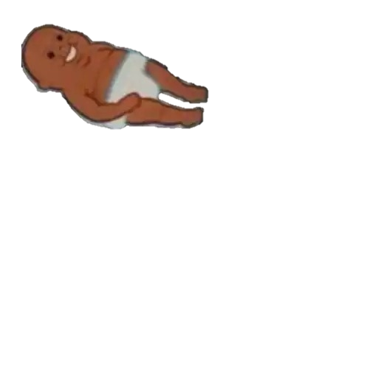


Konjunktiv Imperfekt

Slide 2

Inhalt
Was ist ein Konjunktiv?
Bildung des Konjunktivs
Beispiel
Merksatz
Quiz
Quellen

Slide 3


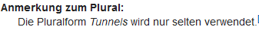
Was ist ein Konjunktiv?
Der Konjunktiv ist neben dem Indikativ und dem Imperativ eine der drei Modi eines Verbs. Das Wort kommt aus dem Lateinischen
(modus coniungtivos - konjunktiver Modus)
und beschreibt oftmals eine Möglichkeit.
Am häufigsten wird diese Form in indirekter Rede repräsentiert.
Bsp.: Marlon behaupte, der Plural der Wortes „Tunnel“ wäre nicht „Tunnels“, sondern „Tunnel“.
Der Konjunktiv kann jedoch auch in direkter Rede verwendet werden.
Bsp.: Herr Woitzik verneint diese Behauptung und meint: „Die Form „Tunnels“ sage man als gebildeter Mensch.“

Slide 4
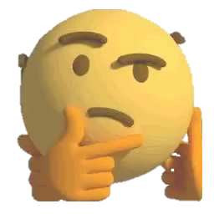
Bildung des Konjunktivs
Im Lateinischen wird der Konjunktiv aus den folgenden Bausteinen konstruiert:
Präsensstamm voca
Kennzeichen voca-re rufen
Personalendung voca-re-m ich würde rufen

Slide 5
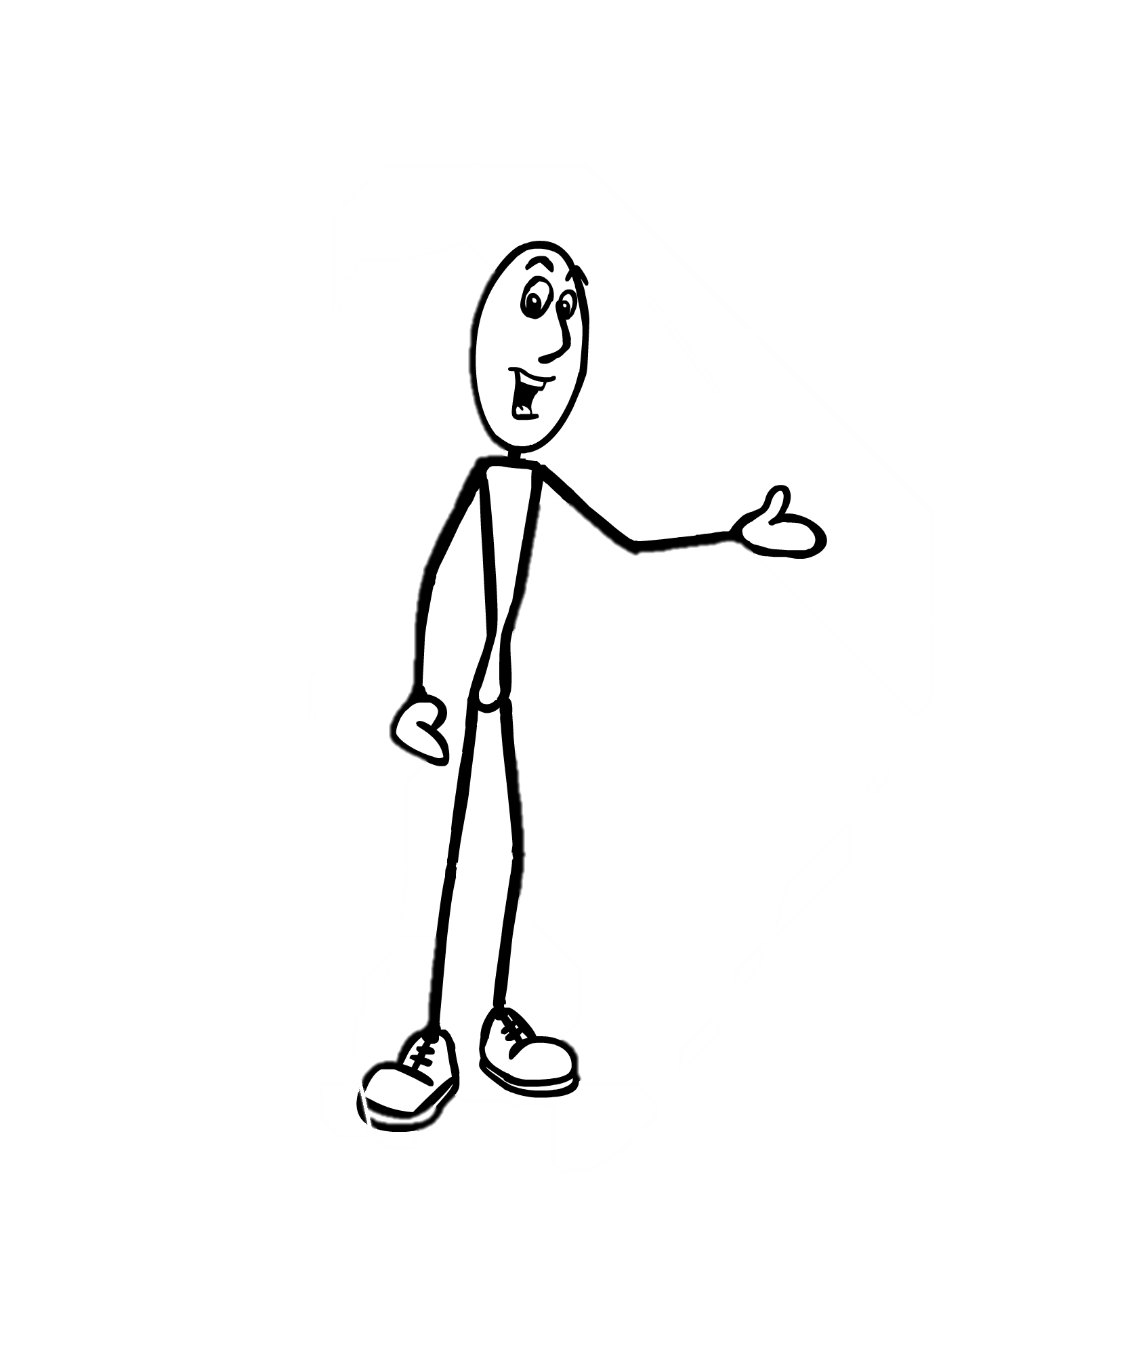

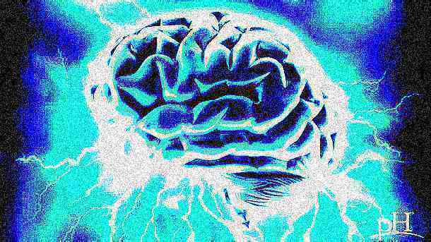
Beispiel
Nisi puella pueri pauperis esses, beata esses.
Wenn du nicht das Mädchen eines armen Jungen wärest, wärest du jetzt glücklich.

Slide 6

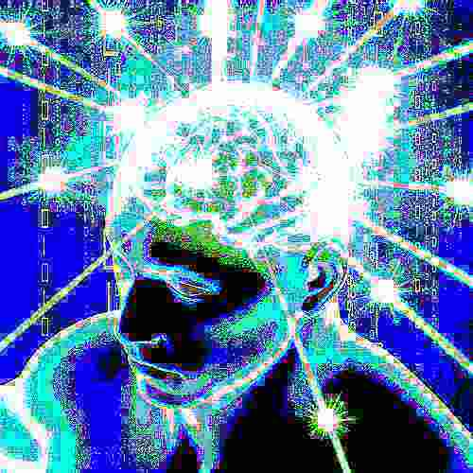
Merksatz
Wolle man den Konjunktiv I bilden, hänge man an einen Verbstamm die jeweilige Konjunktivendung an. Den Stamm bilde man im Konjunktiv I mit dem Präsensstamm eines Wortes.
Man solle den Konjunktiv möglichst häufig verwenden.
smart

Slide 7
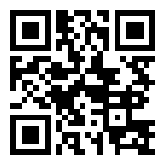

Quiz
philipp-gut.github.io

Slide 8
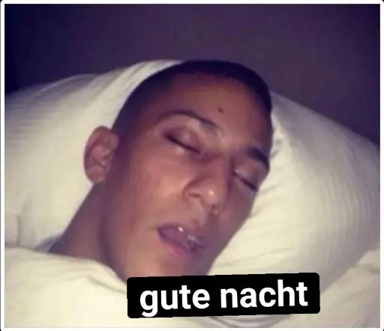

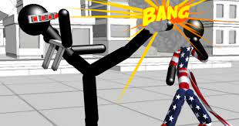



Quellen
Campus Training 2
Lernattack - lernattack.de
lateinstein.aes-laatzen.de
Wikipedia
Campus 2 XDDDD
Lern attack
Wikipedia lol

Slide 9
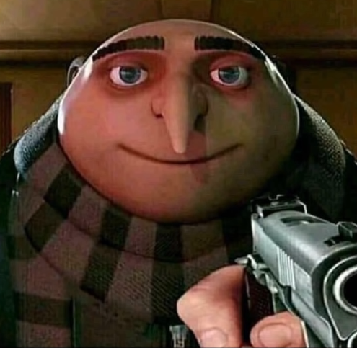
So das wars
Hat es euch gefallen?

Slide 10
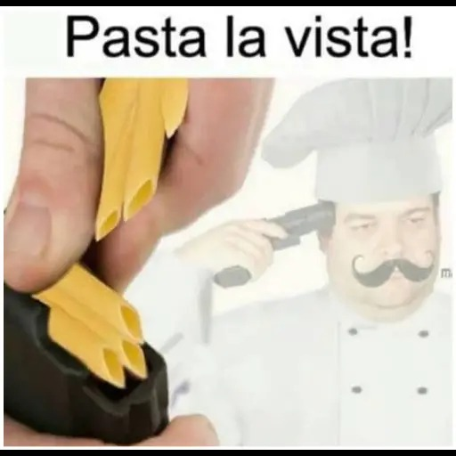

Slide 11

sonic sketbord

Slide 12
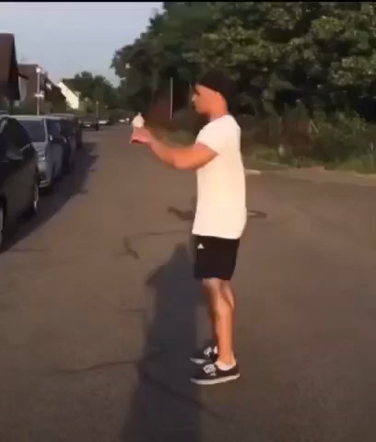
Wow clean man 💪🔥

